Slide 1


面向对象程序设计导论（Java）
阮树骅
E-mail: ruanshuhua@scu.edu.cn
Cell-p and WeChat: 13708090854

Slide 2

CONTENTS
上节回顾
高级类设计：六大设计原则、设计模式
课堂实践：Library System 的读者信息展示
课后作业：Gourmet Coffee System 的销售信息展示
阅读推荐

Slide 3
CONTENTS
本节目录
图形用户接口 GUI 编程
Swing的组件、布局管理、事件处理
课堂实践：Gourmet Coffee System 的GUI实现
阅读推荐

Slide 4
图形用户接口 GUI 编程

Slide 5
图形用户接口 GUI 编程
用户接口：用户与计算机交互的可视方式
命令行用户接口 —— CLI（Command Line User Interface）
图形化用户接口 —— GUI（Graphical User Interface）
SCU_314064030 面向对象程序设计导论 © Shuhua Ruan

Slide 6
图形用户接口 GUI 编程
Java的GUI库
AWT - Abstract Windows Toolkit, 始于Java 1.0，基于本地系统
AWT package: java.awt.*
Swing - Standard Widget Toolkit, 第三方的GUI库，Java 1.2
Swing package: javax.swing.*
Swing的更多资料：http://java.sun.com/docs/books/tutorial/uiswing/
SCU_314064030 面向对象程序设计导论 © Shuhua Ruan

Slide 7
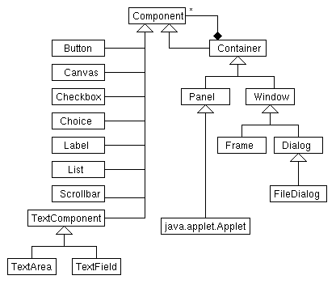
图形用户接口 GUI 编程
AWT的继承关系图
primitive
container
SCU_314064030 面向对象程序设计导论 © Shuhua Ruan

Slide 8
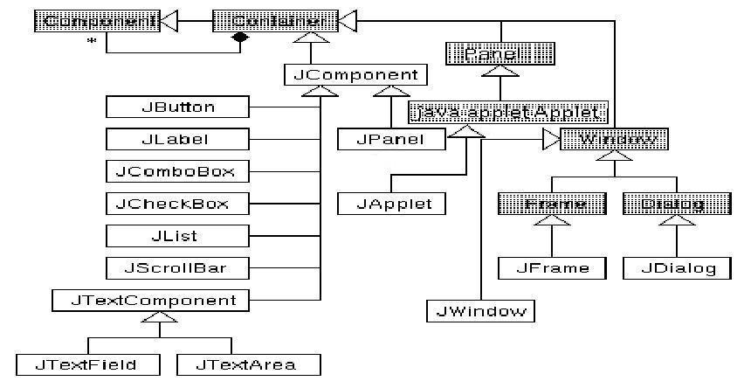
图形用户接口 GUI 编程
Swing的继承关系图
SCU_314064030 面向对象程序设计导论 © Shuhua Ruan

Slide 9
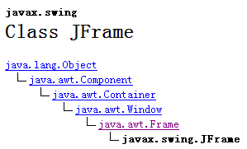
图形用户接口 GUI 编程
Swing组件 —— JFrame：Top-Level容器，主程序窗口
SCU_314064030 面向对象程序设计导论 © Shuhua Ruan
Notes:
JDialog（对话框）和 JApplet（小程序）

Slide 10
图形用户接口 GUI 编程
Swing组件 —— JFrame 应用示例
SCU_314064030 面向对象程序设计导论 © Shuhua Ruan
Notes:
EXIT_ON_CLOSE（在 JFrame 中定义）：使用 System exit 方法退出应用程序，仅在应用程序中使用。
另外，你还可以使用：
1、HIDE_ON_CLOSE：自动隐藏该窗体；
2、DISPOSE_ON_CLOSE：自动隐藏并释放该窗体。
3、DO_NOTHING_ON_CLOSE：不执行任何操作；
以上均在 WindowConstants 中定义，调用任意已注册 WindowListener 对象的 windowClosing 方法中处理该操作。
默认设置是HIDE_ON_CLOSE，即如果没有设置，点关闭时只是隐藏窗体，在后台进程中还可以看到。

Slide 11
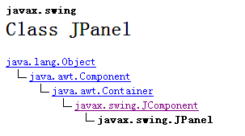
图形用户接口 GUI 编程
Swing组件 —— JPanel：最简单的容器组件，用来放置其它组件
SCU_314064030 面向对象程序设计导论 © Shuhua Ruan

Slide 12
图形用户接口 GUI 编程
Swing组件 —— JPanel 应用示例
SCU_314064030 面向对象程序设计导论 © Shuhua Ruan

Slide 13
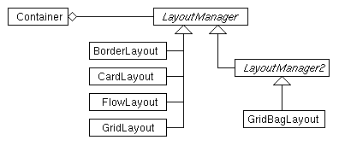
图形用户接口 GUI 编程
Swing的布局管理器：用于窗口或容器组件的自动化组件布局
BorderLayout，Window、Frame、Dialog的默认布局管理器
FlowLayout，Panel、Applet的默认布局管理器
GridLayout
CardLayout
GridBagLayout
BoxLayout
SpringLayout
SCU_314064030 面向对象程序设计导论 © Shuhua Ruan
Notes:
Java Swing布局管理器：
https://blog.csdn.net/qq_27870421/article/details/88150242

Slide 14
图形用户接口 GUI 编程
Swing的布局管理器
—— BorderLayout
五个区域：
东、西、南、北、中
每个区域仅包含一个组件
SCU_314064030 面向对象程序设计导论 © Shuhua Ruan
Notes:
边界布局

Slide 15
图形用户接口 GUI 编程
Swing的布局管理器
—— GridLayout
矩形网格区域
按行、列排列
SCU_314064030 面向对象程序设计导论 © Shuhua Ruan

Slide 16
图形用户接口 GUI 编程
Swing组件 —— JLable：标签，用于提示内容，显示文本和图标
SCU_314064030 面向对象程序设计导论 © Shuhua Ruan

Slide 17
图形用户接口 GUI 编程
Swing —— JLable：标签，用于提示内容，显示文本和图标
SCU_314064030 面向对象程序设计导论 © Shuhua Ruan

Slide 18
图形用户接口 GUI 编程
Swing —— JLable：标签，用于提示内容，显示文本和图标
SCU_314064030 面向对象程序设计导论 © Shuhua Ruan

Slide 19
图形用户接口 GUI 编程
Swing组件 —— JLable：标签，用于提示内容，显示文本和图标
SCU_314064030 面向对象程序设计导论 © Shuhua Ruan

Slide 20
图形用户接口 GUI 编程
Swing组件 —— JButton：按钮
不仅可用于显示文本、图标，提示用途
还能对事件做出响应
SCU_314064030 面向对象程序设计导论 © Shuhua Ruan

Slide 21
图形用户接口 GUI 编程
Swing —— JButton：按钮
不仅可用于显示文本、图标
还能对事件做出响应
SCU_314064030 面向对象程序设计导论 © Shuhua Ruan

Slide 22
图形用户接口 GUI 编程
Swing组件 —— JButton：按钮
不仅可用于显示文本、图标
还能对事件做出响应
SCU_314064030 面向对象程序设计导论 © Shuhua Ruan

Slide 23
图形用户接口 GUI 编程
Swing组件 —— JButton：按钮
不仅可用于显示文本、图标
还能对事件做出响应
SCU_314064030 面向对象程序设计导论 © Shuhua Ruan

Slide 24
图形用户接口 GUI 编程
Swing组件 —— JRadioButton：圆形按钮
可被用户选中或不选中，用户可多选
可以利用 ButtonGroup 类对象将多个圆形按钮组成一组
成组后在某个时刻只能有一个按钮被选中
SCU_314064030 面向对象程序设计导论 © Shuhua Ruan

Slide 25
图形用户接口 GUI 编程
Swing —— JRadioButton：圆形按钮
可被用户选中或不选中，用户可多选
可以利用 ButtonGroup类将多个圆形按钮组成一组
成组后在某个时刻只能有一个按钮被选中
SCU_314064030 面向对象程序设计导论 © Shuhua Ruan

Slide 26
图形用户接口 GUI 编程
Swing —— JRadioButton：圆形按钮
可被用户选中或不选中，用户可多选
可以利用 ButtonGroup类将多个圆形按钮组成一组
成组后在某个时刻只能有一个按钮被选中
SCU_314064030 面向对象程序设计导论 © Shuhua Ruan

Slide 27
图形用户接口 GUI 编程
Swing组件 —— JTextField：文本字段
可为用户提供一个少量文本的编辑区域
可以设置为是否可编辑
SCU_314064030 面向对象程序设计导论 © Shuhua Ruan

Slide 28
图形用户接口 GUI 编程
Swing —— JTextField：文本字段
可为用户提供一个少量文本的编辑区域
可以设置为是否可编辑
SCU_314064030 面向对象程序设计导论 © Shuhua Ruan

Slide 29
图形用户接口 GUI 编程
Swing组件 —— JTextArea：文本区域
可为用户提供一个多行文本的编辑区域，可设置为是否可编辑
可以用JScrollPane类对象包裹JTextArea对象以设置滚动条
SCU_314064030 面向对象程序设计导论 © Shuhua Ruan

Slide 30
图形用户接口 GUI 编程
Swing —— JTextArea：文本区域
可为用户提供一个多行文本的编辑区域，可设置为是否可编辑
可以用JScrollPane类对象包裹JTextArea对象以设置滚动条
SCU_314064030 面向对象程序设计导论 © Shuhua Ruan

Slide 31
图形用户接口 GUI 编程
Swing组件 —— JList：列表
允许用户从一个列表中选择一个或多个元素
可以用JScrollPane类对象包裹JList对象以设置滚动条
SCU_314064030 面向对象程序设计导论 © Shuhua Ruan

Slide 32
图形用户接口 GUI 编程
Swing —— JList：列表
允许用户从一个列表中选择一个或多个元素
可以用JScrollPane类对象包裹JList对象以设置滚动条
SCU_314064030 面向对象程序设计导论 © Shuhua Ruan

Slide 33
图形用户接口 GUI 编程
Swing事件处理：捕获事件并作出相应的事件处理
Act that Results in the Event | Listener Type
User clicks a button, presses Enter while typing in a text field, or chooses a menu item | ActionListener
User closes a frame (main window) | WindowListener
User presses a mouse button while the cursor is over a component | MouseListener
User moves the mouse over a component | MouseMotionListener
Component becomes visible | ComponentListener
Component gets the keyboard focus | FocusListener
Table or list selection changes | ListSelectionListener
Any property in a component changes such as the text on a label | PropertyChangeListener
SCU_314064030 面向对象程序设计导论 © Shuhua Ruan

Slide 34
图形用户接口 GUI 编程
Swing事件处理：捕获事件并作出相应的事件处理
2. 外部动作
3. 产生事件对象并被事件监听器捕获
事件监听器（Inner Class）
—— 处理事件
事件源（Component）
1. 注册到事件源
SCU_314064030 面向对象程序设计导论 © Shuhua Ruan

Slide 35
图形用户接口 GUI 编程
Swing事件处理：捕获事件并作出相应的事件处理
—— ActionListener
事件监听器 inner class 实现接口 ActionListener 或继承实现该接口的类
For example: class ListenerOne implements ActionListener
将事件监听器的一个对象注册到一个或多个组件对象
For example: component.addActionListener(new ListenerOne());
事件监听器实现 ActionListener的actionPerformed方法
For example: public void actionPerformed(ActionEvent event)
SCU_314064030 面向对象程序设计导论 © Shuhua Ruan

Slide 36
图形用户接口 GUI 编程
Swing事件处理：捕获事件并作出相应的事件处理
—— ListSelectionListener
事件监听器 inner class 实现接口 ListSelectionListener 或继承实现该接口的类
For example: class ListListenerOne implements ListSelectionListener
将事件监听器的一个对象注册到一个或多个组件对象
For example: component.addListSelectionListener(new ListListenerOne());
事件监听器实现ListSelectionListener的valueChanged方法
For example: public void valueChanged(ListSelectionEvent event)
SCU_314064030 面向对象程序设计导论 © Shuhua Ruan

Slide 37
课 堂 实 践

Slide 38
图形用户接口 GUI 编程
课堂实践一
1、运行并理解 ButtonEventsDemo
2、运行并理解 FruitListDemo
3、运行并理解 TextEditor
SCU_314064030 面向对象程序设计导论 © Shuhua Ruan

Slide 39
图形用户接口 GUI 编程
课堂实践二：
请设计一个通讯簿实现电话号码的查找（基于图形界面 + ...）
1、根据人名查找电话号码
2、根据电话号码查找人名
SCU_314064030 面向对象程序设计导论 © Shuhua Ruan

Slide 40
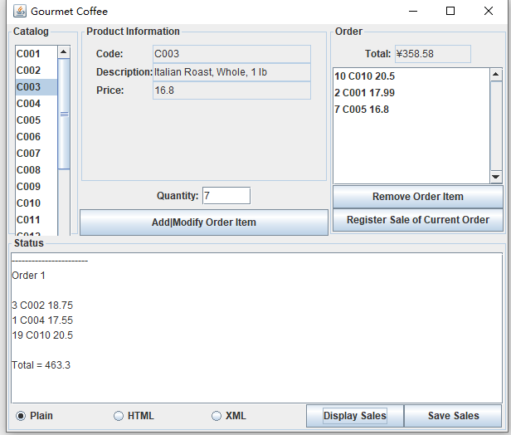
图形用户接口 GUI 编程
课堂实践三：
Gourmet Coffee System 的GUI实现
SCU_314064030 面向对象程序设计导论 © Shuhua Ruan

Slide 41
知识推荐
Java 版本更新历史（ing）—— 需要与时俱进https://www.cnblogs.com/qinggege/p/6580788.html

Slide 42
祝同学们学习愉快！

